Slide 1
循环神经网络
GRU的结构与应用
小组成员：秦建洲、郭浩文、张博彦

Slide 2
01
01
提出背景
02
02
GRU的结构
03
03
GRU的具体应用

Slide 3
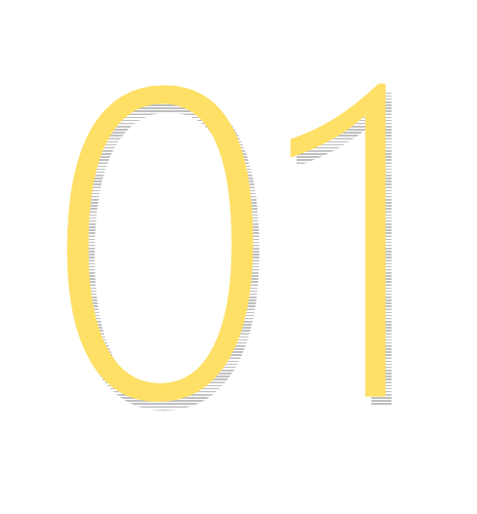
提出背景

Slide 4
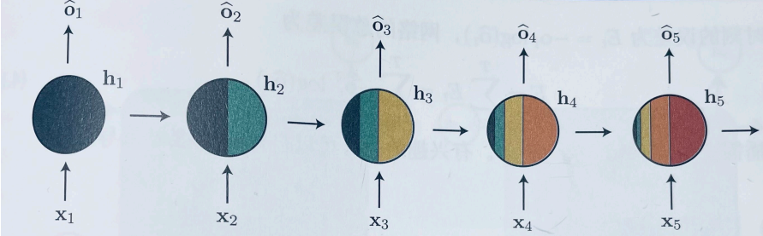
提出背景
由于RNN无法选择性记忆，限制了其对长期依赖关系的建模能力

Slide 5
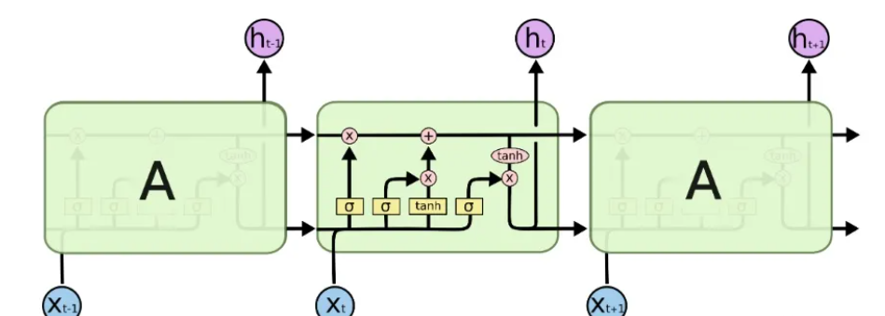
提出背景
LSTM结构复杂，计算效率太低，训练速度较慢

Slide 6
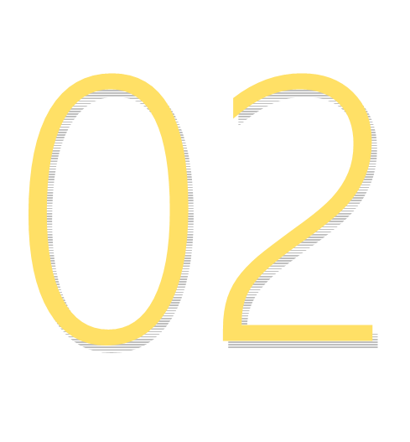
GRU的结构

Slide 7
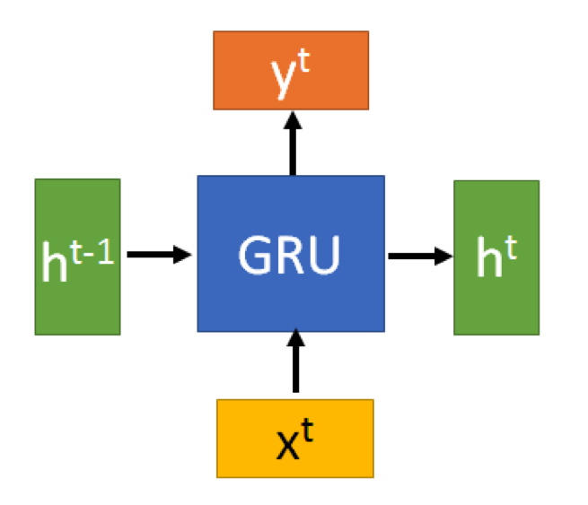
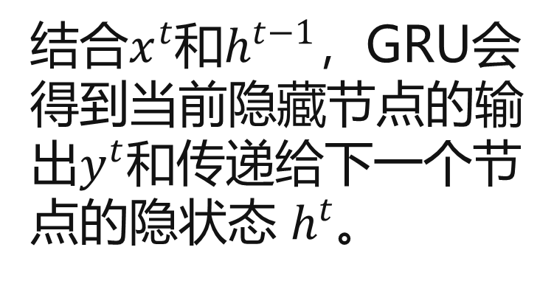
GRU的结构
结合$x^{t}$和$h^{t−1}$，GRU会得到当前隐藏节点的输出$y^{t}$和传递给下一个节点的隐状态 $h^{t}$。

Slide 8
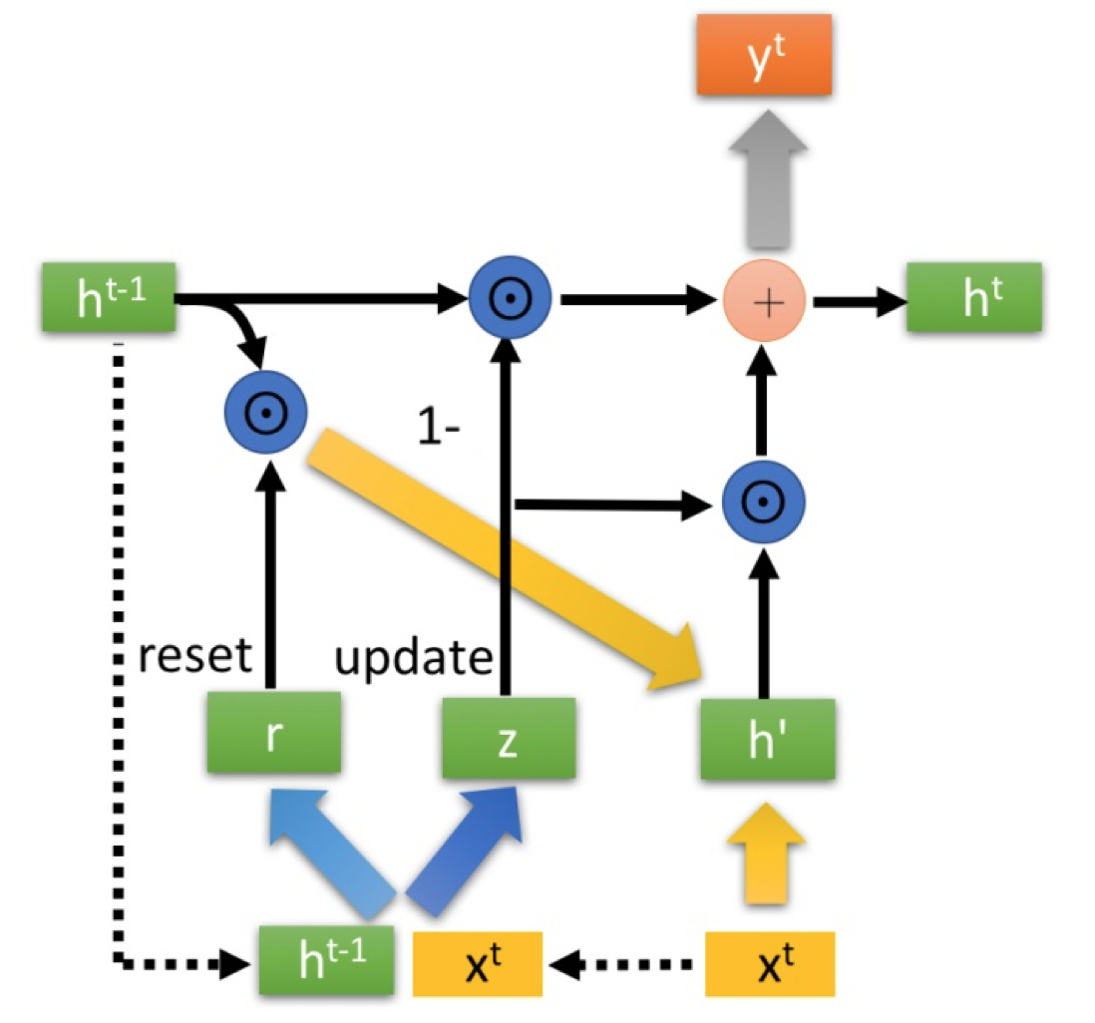
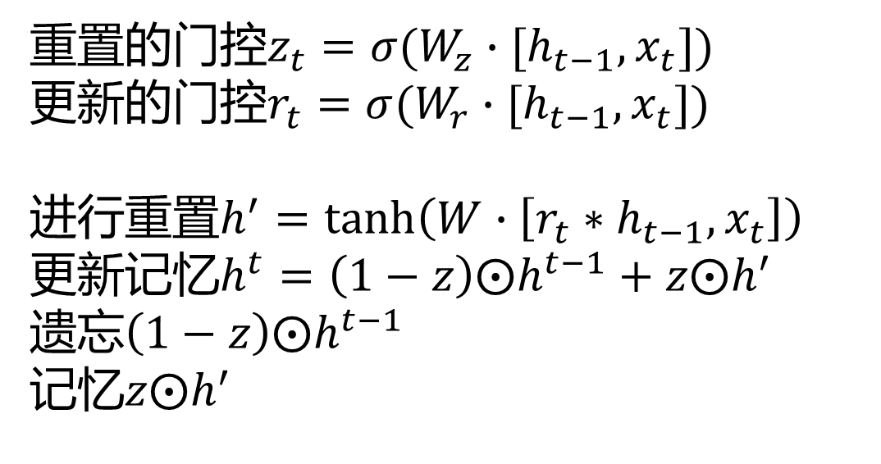
GRU的结构
重置的门控$z_{t}=σ(W_{z}∙[h_{t−1},x_{t}])$
更新的门控$r_{t}=σ(W_{r}∙[h_{t−1},x_{t}])$
进行$重置h^{′}=\tanh\left(W∙\left[r_{t}∗h_{t−1},x_{t}\right]\right)$
更新记忆$h^{t}=\left(1−z\right){⨀h}^{t−1}+z⨀h^{′}$
遗忘$\left(1−z\right){⨀h}^{t−1}$
记忆$z⨀h^{′}$

Slide 9
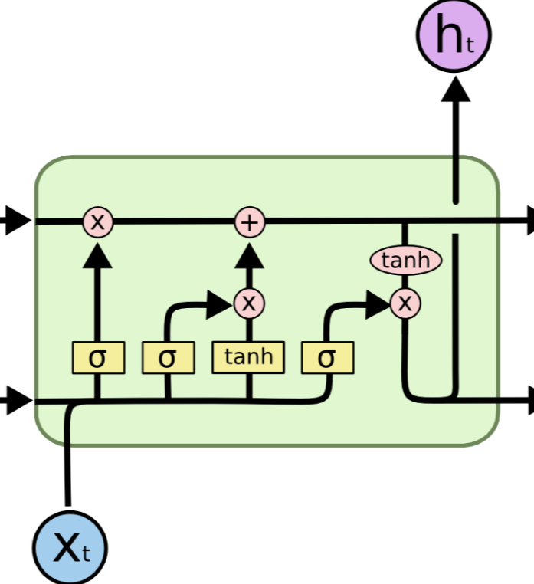
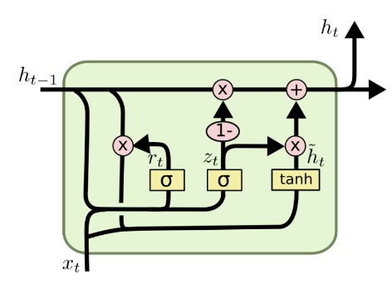
GRU的结构
LSTM：
一个遗忘门
一个记忆门
GRU:
仅使用一个门控z
大大简化了模型的复杂程度
在数据集不是太大的情况下有与LSTM相差无几的性能

Slide 10
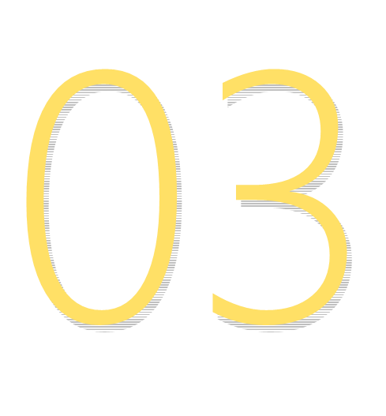
GRU的应用

Slide 11
GRU的应用
阿里CTR预估模型---DIEN（深度兴趣演化网络）
传统方法使用RNN模型捕捉用户兴趣的动态变化，存在不少缺陷
直接将整个序列结构看作潜在的兴趣，而这些隐藏状态缺乏对兴趣表示的特殊监督
每个用户都有不同的兴趣，并且每个兴趣都有其自己的发展轨迹，可能会受到兴趣漂移的干扰

Slide 12
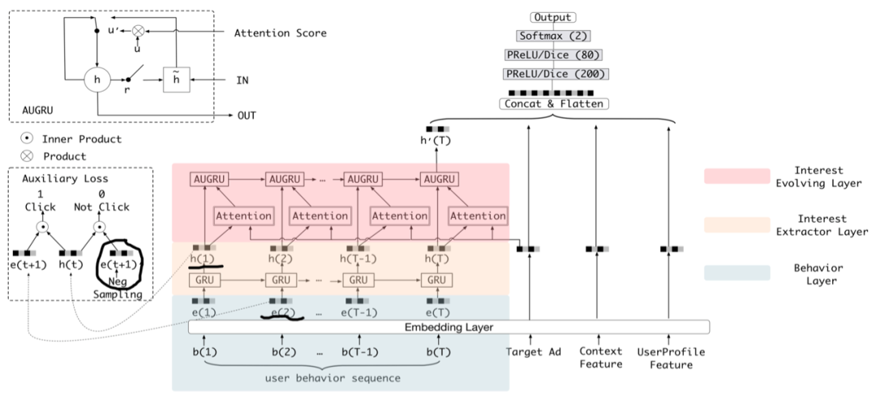
GRU的应用
DIEN的具体结构

Slide 13
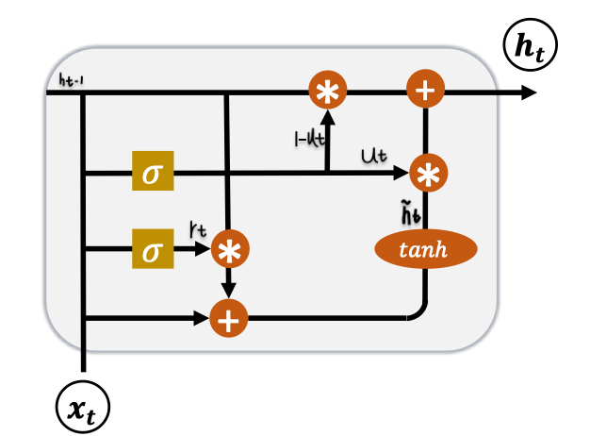
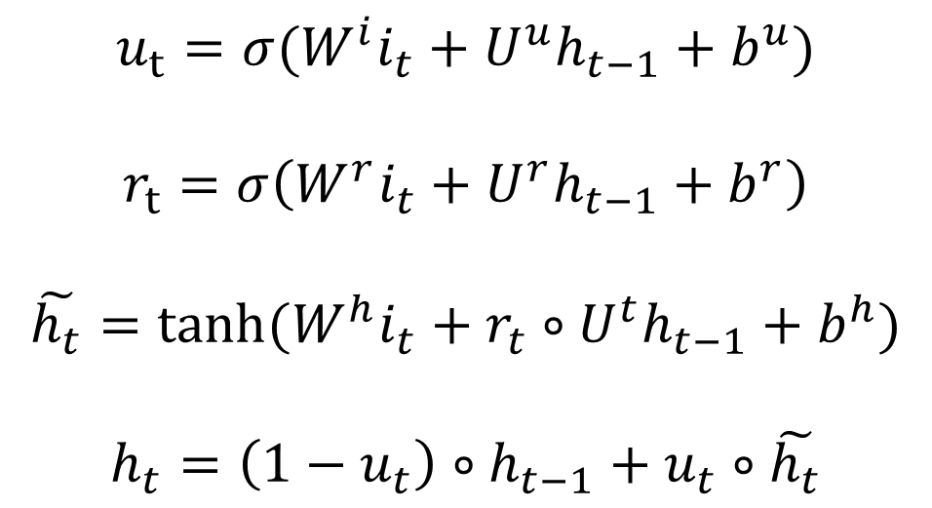
GRU的应用
兴趣提取层
$$u_{t}=σ(W^{i}i_{t}+U^{u}h_{t−1}+b^{u})$$
$$r_{t}=σ\left(W^{r}i_{t}+U^{r}h_{t−1}+b^{r}\right)$$
$$\tilde{h_{t}}=tanh⁡(W^{h}i_{t}+r_{t}∘U^{t}h_{t−1}+b^{h})$$
$$h_{t}=\left(1−u_{t}\right)∘h_{t−1}+u_{t}∘\tilde{h_{t}}$$

Slide 14
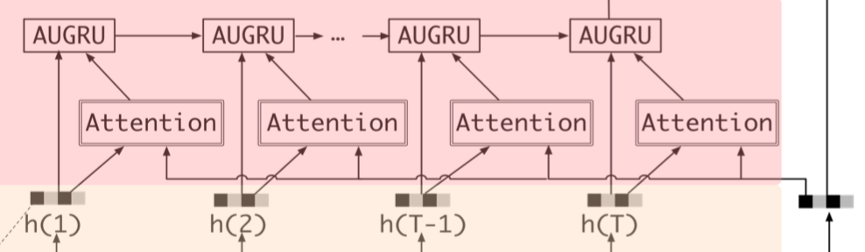

GRU的应用
兴趣演化层
$a_{t}=\frac{exp⁡(h_{t}We_{a})}{\sum_{j=1}^{T}{exp⁡(h_{j}We_{a})}}$ $h_{t}^{′}=\left(1−a_{t}\right)∗h_{t−1}^{′}+a_{t}∗\tilde{h_{t}^{′}}$

Slide 15

GRU的应用
在在线广告系统中，DIEN极大地提高了CTR预测的性能。使用兴趣提取层来捕获兴趣序列，利用辅助损失来提供对兴趣状态的更多监督。
兴趣演化层，使用带有注意力更新门(AUGRU)的GRU来模拟与目标物品相关的
兴趣演化过程。在AUGRU的帮助下，DIEN克服了兴趣漂移的干扰。兴趣演化建模有助于有效捕获兴趣，进一步提高CTR预测的性能。

Slide 16
Thanks!

